Slide 1

XX Reunión Viceministerial de la Conferencia Regional sobre Migración CRM
“Integración, Retorno y Reinserción Social y
Productiva de las Personas Migrantes”
Dirección General de Migración y Extranjería
Nicaragua

Slide 2
Introducción
Buenas tardes señores Viceministros, Jefes de delegaciones, Presidencia Pro Tempore de la CRM, Secretaria Técnica.
Conmemoramos 20 años de estar trabajando en pro de los migrantes regionales y extra regionales, producto de este esfuerzo nuestros países han asumido nuevas normas, leyes, acuerdos, políticas públicas sugeridas y un nuevo enfoque al fenómeno de las migraciones, considerados hoy en día fuentes del desarrollo, creadores de riquezas materiales e intelectuales, demostrando a través de la historia que cada uno de nuestros países somos producto de la diversidad cultural que nos heredo la migración .
Nicaragua, por sus condiciones económicas y su posición geográfica es principalmente un país de origen y tránsito de migrantes regionales y extra regionales.

Slide 3
Nuestro Gobierno de Reconciliación y Unidad Nacional Presidido por El Comandante Daniel Ortega, desde el año 2007 elaboró y proyectó políticas bajo los lineamientos del Plan Nacional de Desarrollo Humano (PNDH), con programas enfocados en un Modelo Cristiano, Socialista y Solidario, con resultados de un crecimiento sostenible de más de cuatro dígitos, una seguridad ciudadana que nos sitúa en lugares de privilegio en Latinoamérica.
La disminución de un 3% en el flujo migratorio de nacionales es un indicador de mejores condiciones económicas y sociales para la población migrante que encuentra alternativas de reinserción en el país, a través de programas sociales y económicos impulsados por el Gobierno de las y los nicaragüenses.

Slide 4
Nuestro modelo económico es solidario, las políticas públicas y prácticas, parten de la realidad de las familias nicaragüenses, sus necesidades, aspiraciones y situación actual.
Esta solidaridad estructural se combina para todas las familia; víctima de desastres naturales, personas en situación de desamparo, mujeres, jóvenes, pueblos originarios, afro descendientes, discapacitados, entre otros.
La única manera de transformar Nicaragua es transformando a las y los nicaragüenses a través de los siguientes programas:

Slide 5
En el periodo 2007-2011, más de 500,000 personas fueron alfabetizadas.
Más de 100 mil mujeres campesinas capitalizadas en el programa Hambre Cero y más de 123 mil mujeres pequeñas empresarias capitalizadas en la ciudad con el Programa Usura Cero, además programas de desarrollo económico como el Bono Productivo, Promoción de cooperativas agropecuarias, créditos e insumos agropecuarios.
Son 1, 100,000 las personas, en su mayoría jóvenes y mujeres, que se movilizan anualmente en apoyo a los programas sociales, como las jornadas de vacunación, limpieza, alfabetización y post alfabetización, reforestación, los programa Amor y Amor para los más chiquitos, Operación Milagro, construcción y mejoramiento de viviendas de familias pobres, centros educativos y centros deportivos, entre otros.

Slide 6
Los Jóvenes juegan un papel protagónico en la conducción de los proyectos, atención a la Niñez, Pueblos indígenas y afro descendientes. Titulación de más de 300 mil propiedades a nombre de las mujeres, la demarcación y titulación de las Tierras Comunitarias en la Costa Caribe; el derecho al crédito para pequeños productores, artesanos y campesinos.
Se restituyó el derecho humano y constitucional a la salud y educación gratuita y universal (Artos. 105 y 121 de la Constitución Política de la República, respectivamente).
La gratuidad de la atención médica a todos sus ciudadanos, en hospitales y centros de salud, incluyendo los exámenes de laboratorios con equipos de alta tecnología, se han reparado y reacondicionado decenas de hospitales y centros de salud en todo el país y se construyeron otros, principalmente en zonas del interior donde prácticamente nunca antes se brindó atención médica a la población.

Slide 7
La merienda escolar en Nicaragua es un programa que pretende restituir uno de los derechos de los niños y niñas de nuestro país, beneficia a todos los centros escolares ubicados en los 153 municipios del territorio nicaragüense.
La ampliación de las instalaciones para atender en mejor forma a la mujer nicaragüense que está embarazada o a punto de dar a luz, mediante la construcción y reconstrucción de casas materno infantiles en todo el territorio nacional
Pensar en el desarrollo de Nicaragua implica, necesariamente, prever la Educación de Jóvenes y Adultos desde una mirada renovada y con el compromiso que exige el nuevo siglo, la lucha contra la pobreza y los desafíos de la globalización, por eso el Gobierno nicaragüense impulsa programas gratuitos de educación de jóvenes, adultos, educación integral, técnica, tecnológica, de idiomas y educación superior.

Slide 8
Un nuevo orden jurídico, con las promulgación de más de 300 iniciativas de ley para la instauración de un Estado moderno, dinámico, acorde a las normas internacionales, la tipificación y sanción de los delitos que han surgido de las contradicciones sociales, ley contra la trata de personas 896, Migración y Extranjería 761, Ley de Régimen Jurídico de Fronteras 749, Seguridad Soberana 750, Ley Integral Contra la Violencia Hacia la Mujer 779 y Código de Familia No. 870.
Un modelo de seguridad ciudadana dirigido por la Policía Nacional con la participación protagónica de la familia y la comunidad un modelo Preventivo, Proactivo y Comunitario.

Slide 9
Resultados de la aplicación de la Ley 896, Ley contra la trata de personas en el año 2015
10 Casos procesados por Trata de Personas
55 víctimas rescatadas (44 mujeres y 11 hombres)
5 Casos condenados
5 en proceso judicial con prisión preventiva.
16 Casos judicializados por tráfico de migrantes
10 están con sentencia condenatoria,
-35 adultas
-20 menores 18 años
-36 detenidos relacionados.
6 en proceso judicial
- 44 detenidos relacionados.
-118 migrantes rescatados, originarios de Cuba, Ecuador, El Salvador, Asia y África

Slide 10
Atención al retornado.
La Dirección General de Migración y Extranjería en coordinación con el Ministerio de Relaciones Exteriores trabaja para recibir a nuestros connacionales repatriados desde México y Estados Unidos, por el Puesto Fronterizo El Guasaule y El Aeropuerto Internacional Augusto C. Sandino, respectivamente.
Los nacionales al llegar a nuestro país se sienten satisfechos del trato que reciben de nuestras autoridades, la mayoría se muestran contentos de regresar, y a través de los medios de comunicación transmiten el mensaje de no imitar los riesgos de la migración y buscar alternativas en nuestro país, disfrutar de la seguridad y tranquilidad en que se vive, sin los riesgos de amenazas, muertes y violencia que conocieron en las rutas utilizadas.
A su llegada no sufren discriminación y se integran a los diferentes proyectos sociales que impulsa el Gobierno en sus comunidades.

Slide 11
El nicaragüense en el exterior no pierde el contacto con su familia, mantiene su idiosincrasia, es responsable y evita la violación a la ley, así lo ha demostrado en Costa Rica como principal país destino, gracias hermanos costarricenses si nos reconocen a nuestro migrante como una fuente productiva y de desarrollo.
Continuaremos las políticas de regularización de la migración regional y extra continental, garantizando la vida y los derechos humanos de los migrantes, somos un país con recursos económicos limitados, pero estamos trabajando para crecer y brindar nuevas y mejores oportunidades, nuestras puertas están abiertas para los hermanos que buscan refugio, lo hicimos en el pasado cuando fuimos víctimas de guerras crueles y hoy ya tenemos cifras sobre ciudadanos de los países vecinos que solicitan refugio huyendo de la violencia.
Gracias a los miembros y organismos internacionales, regionales, centroamericanos, como la CRM, OIM, OCAM, observadores regionales por promover iniciativas para proteger a nuestros migrantes que buscan alternativas que hoy nuestro país sigue construyendo, nuestra meta es que un día no muy lejano seamos capaces de administrar nuestros propios recursos con una buena distribución de la riquezas, donde todas la fuerzas productivas, políticas y sociales converjamos sin necesidad de migrar para sobrevivir.

Slide 12
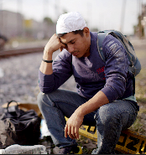
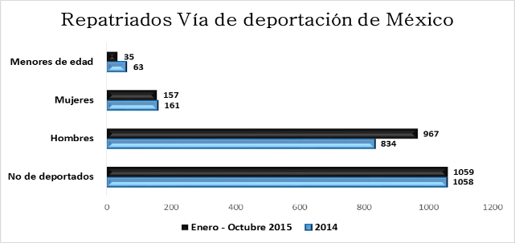
A nivel nacional en el tema de nuestro connacionales retornados, según nuestras estadísticas en comparación al año 2014 el incremento de repatriados vía México a lo que va del 2015 ha sido de 0.09%
Año | No de deportados | Hombres | Mujeres | Menores de edad
2014 | 1058 | 834 | 161 | 63
Enero - Octubre 2015 | 1059 | 967 | 157 | 35

Slide 13
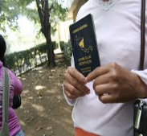
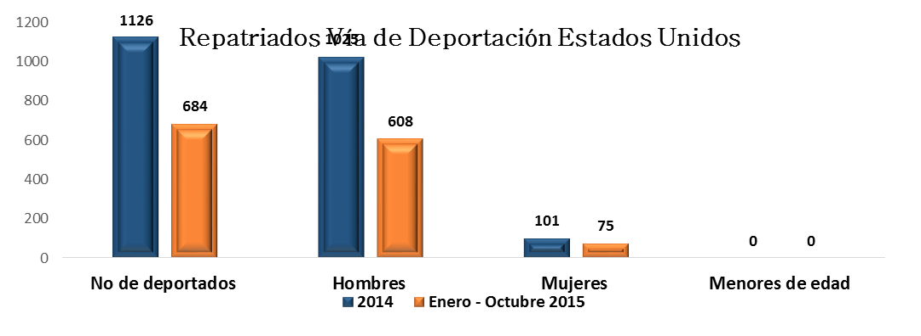
Según nuestras estadísticas en comparación al año 2014 la disminución de repatriados vía Estados Unidos a lo que va del 2015 ha sido de 64.61%
Año | No de deportados | Hombres | Mujeres | Menores de edad
2014 | 1126 | 1025 | 101 | 0
Enero - Octubre 2015 | 684 | 608 | 75 | 0

Slide 14
GRACIAS

